Slide 1


YOU CHECKINN
L’état des lieux cértifié.

Slide 2










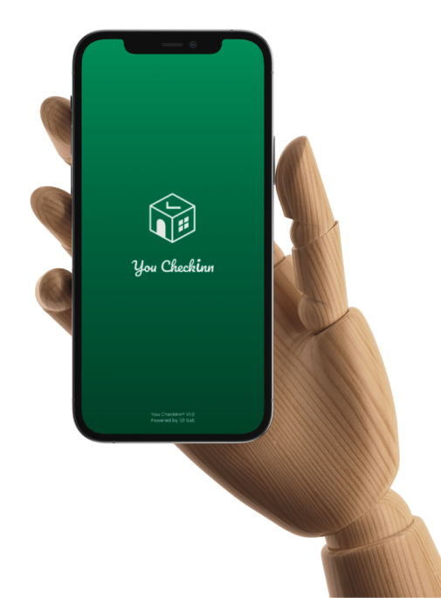








YOU CHECKINN
Confidence First !
La confiance numérique au service de la location
Plateforme française de sécurisation numérique
des états des lieux et des parcours locatifs.
Origine du projet
Rencontre entre propriétaires expérimentés et experts blockchain / IA
Valeur ajoutée
Sécurisation des documents
Gain de temps opérationnel
Fiabilité et traçabilité des données
Service au locataire
You Checkinn une marque de ControlH SAS
®
www.youcheckinn.com

Slide 3





L’ETAT DES LIEUX
Notre Coeur de métier !
You Checkinn :
Des états des lieux sécurisés et digitalisés
Constat :
Conséquences :
États des lieux longs, contraignants, parfois bâclés
Litiges fréquents
Difficulté de preuve
Insécurité juridique
Constat :
Enjeu :
Supports non sécurisés : papier, photos, fichiers dispersés
Simplifier et sécuriser le processus
You Checkinn une marque de ControlH SAS
®
www.youcheckinn.com

Slide 4



PARCOURS UTILISATEUR HEBERGEUR
Un parcours simple et structuré
Inscription
Création du logement
Attribution logement au locataire
Création du compte et choix de l’abonnement
Propriétaires ou leurs représentants
Photos et description pièce par pièce
Assistance IA
Inventaire structuré et documenté
Contrat de location
Prise de caution
Etat des lieux
Livret numérique
Info culturel & touristique
Validation et observations → Locataire
You Checkinn une marque de ControlH SAS
®
www.youcheckinn.com

Slide 5



1
Création structurée du logement
Logement → pièce → éléments → inventaire
2
États des lieux
FONCTIONNALITÉS CLÉS
Check in et Check out numériques (Horodatés et ancrés dans la blockchain)
Principe Last out => First in
3
Validation & Sécurisation
Validation à distance
Contradictoire à distance
Archivage sécurisé
Hébergement sécurisé
You Checkinn une marque de ControlH SAS
®
www.youcheckinn.com

Slide 6








POINTS FORTS / DIFFÉRENCIATION
Sécurité et preuve
Efficacité opérationnelle
Simplicité d’usage
Intégration locale
Certification blockchain
Traçabilité
Contrat de location
Caution
États des lieux certifiés
Gain de temps
Applications mobiles iOS / Android
Web service
Livret numérique
Activité touristique
Agenda culturel
Services favorisant l’économie locale
You Checkinn une marque de ControlH SAS
®
www.youcheckinn.com

Slide 7




ÉTAT D’AVANCEMENT / DEPLOIEMENT
Statut
Web services propriétaires
Plateforme opérationnelle et commercialisable
Applications iOS et Android
Langes
Français, anglais, espagnol
Allemand en préparation
Conformité et ancrage
Solution développée en France et conforme RGPD
Solution hébergé en France & Datas souveraines
Ancrage Blockchain Tezos Franco Suisse
Partenariats & intégrations
Système de caution online avec Swikly
Activités culturelles et touristiques avec Coq Trotteur
Ouverture vers les artisants et commerçants locaux
You Checkinn une marque de ControlH SAS
®
www.youcheckinn.com

Slide 8








MODÈLE ÉCONOMIQUE
Un modèle simple et économique
Abonnement annuel
Facturation à l’acte
Gestion
Jusqu’à 3 logements : 50 € HT / an
Jusqu’à 10 logements : 95 € HT / an
Offres sur mesures selon typologie
9,90 € HT par état des lieux entrée + sortie
Tarifs pro sur devis
Suivie des opérations en ligne
Paiement en ligne
Tacite reconduction
You Checkinn une marque de ControlH SAS
®
www.youcheckinn.com

Slide 9





TARIFS
Pour les conciergeries
et les pros
Abonnement : sur devis en fonction du volume d’activité
État des lieux : en fonction du volume
You Checkinn une marque de ControlH SAS
®
www.youcheckinn.com

Slide 10




TARIFS
Pour les propriétaires particuliers
Abonnement à partir de 50 € HT/an.
Par état des lieux, 9.90€ HT
You Checkinn une marque de ControlH SAS
®
www.youcheckinn.com

Slide 11




TARIFS
Pour les locataires
100% du service
Aucun frais
You Checkinn une marque de ControlH SAS
®
www.youcheckinn.com

Slide 12

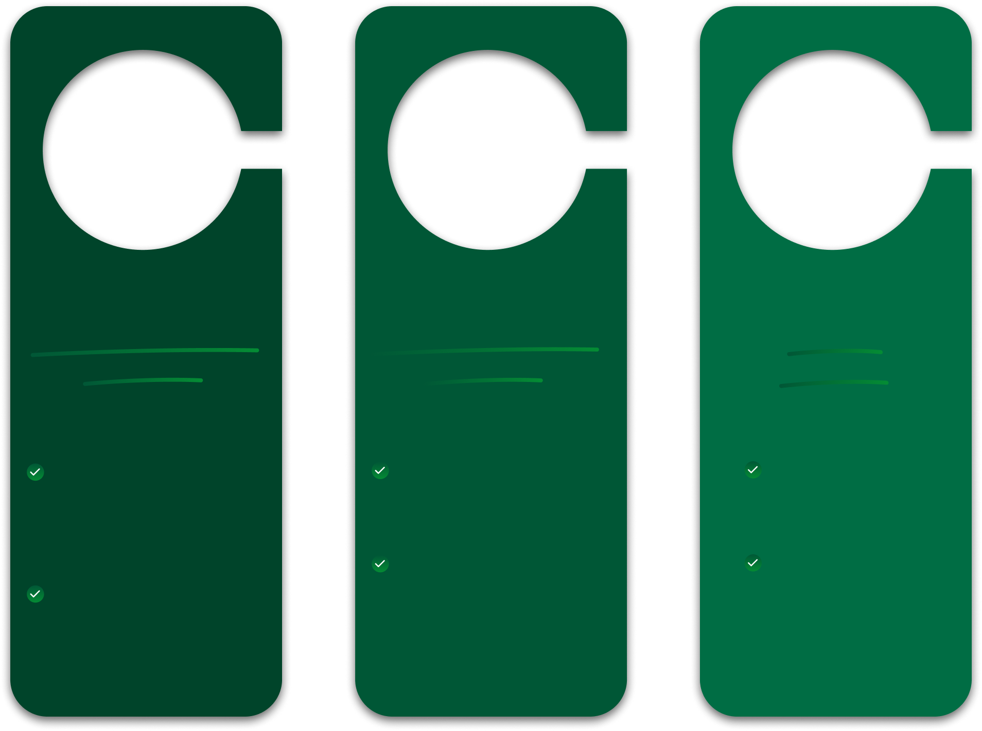
TARIFS
Pour les conciergeries
et les pros
Pour les propriétaires particuliers
Pour les locataires
Abonnement : sur devis en fonction du volume d’activité
État des lieux : en fonction du volume
Abonnement à partir de 50 € HT/an.
Par état des lieux, 9.90€ HT
100% du service
Aucun frais
You Checkinn une marque de ControlH SAS
®
www.youcheckinn.com

Slide 13


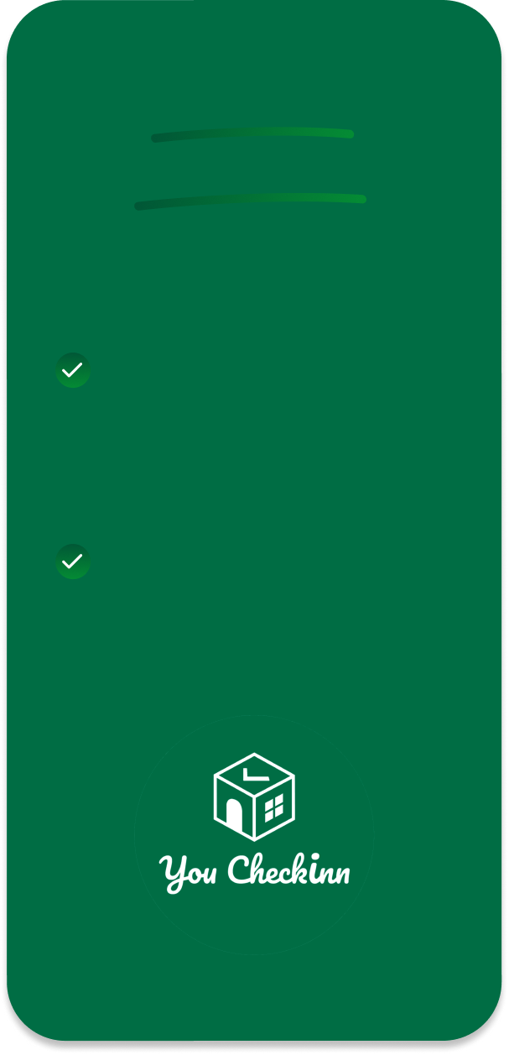

TARIFS
Abonnement à partir de 50 € HT/an.
Par état des lieux, 9.90€ HT
Pour les locataires
Pour les propriétaires particuliers
100% du service
Aucun frais
Abonnement : sur devis en fonction du volume d’activité
État des lieux : en fonction du volume
Pour les conciergeries
et les pros
You Checkinn une marque de ControlH SAS
®
www.youcheckinn.com

Slide 14







NOS PARTENAIRES
BLOCKCHAIN
PAIEMENT
CLOUD
TOURISME
& CULTURE
CAUTION
PORTAIL
You Checkinn une marque de ControlH SAS
®
www.youcheckinn.com

Slide 15

















ROADMAP
Vision
Services
Déclinaisons
Devenir la plateforme de référence de la sécurisation locative
Court terme
Tutoriels
FAQ
Support client
Hôtellerie de plein air
Loueurs meublés
Montée en puissance
Finalisation des partenariats
Extension multilingue
You Checkinn une marque de ControlH SAS
®
www.youcheckinn.com

Slide 16
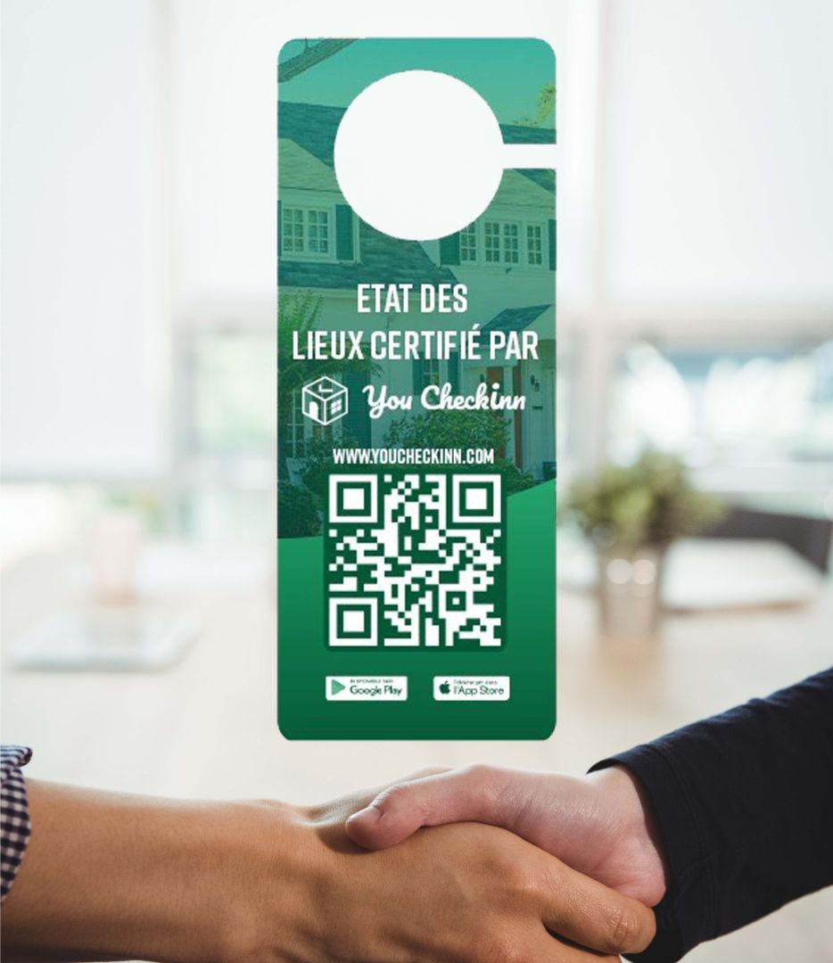
YOU CHECKINN
Merci pour votre attention
et à bientôt sur
youcheckinn.com

